Slide 1

Logistika zásobování, proces nákupu
III. přednáška

Slide 2

Počet dodavatelů
Méně dodavatelů má výhody:
nižší variabilita dodacích cyklů,
jednodušší komunikace,
vyšší ochota dodavatelů ke spolupráci a zlepšování kvality,
lepší úroveň vztahů s partnery.
Nevýhody: riziko poruch v dodávkách u menšího počtu dodavatelů. Z toho vyplývá důležitost kritéria spolehlivosti, to je snaha uzavírat dlouhodobé kontrakty s dodavateli.

Slide 3
Výběr dodavatele
příklad vícekriteriálního rozhodování, existuje řada rozhodovacích metod (např. rozhodovací analýza, párové srovnávání, …).
V nákupní skupině může docházet ke střetu zájmů (cena x kvalita, snadnost výroby x technické provedení, skladování x náklady na dopravu, vliv dodavatele na finanční situaci podniku).

Slide 4
7. Uzavření hospodářské smlouvy a vystavení objednávky
Objednávka a smlouva musí být v souladu s požadavky zákazníků, výroby a zvoleným nákupním postupem.

Slide 5
8. Trvalé sledování dodavatelů a jejich vyhodnocování.
Je nutné vědět nejen, že dodavatel dodá požadovanou kvalitu, ale že ji bude schopen dlouhodobě dodržovat.
Péče o kvalitu začíná na vstupu (státní zájem na ochranu spotřebitele je upraven zákonem). Aby byli výrobci konkurenceschopní, musí zvyšovat produktivitu práce, udržet úroveň rentability a snižovat ceny surovin. Proto musí dodavatelé i odběratelé spolupracovat na vývoji nových výrobků.

Slide 6
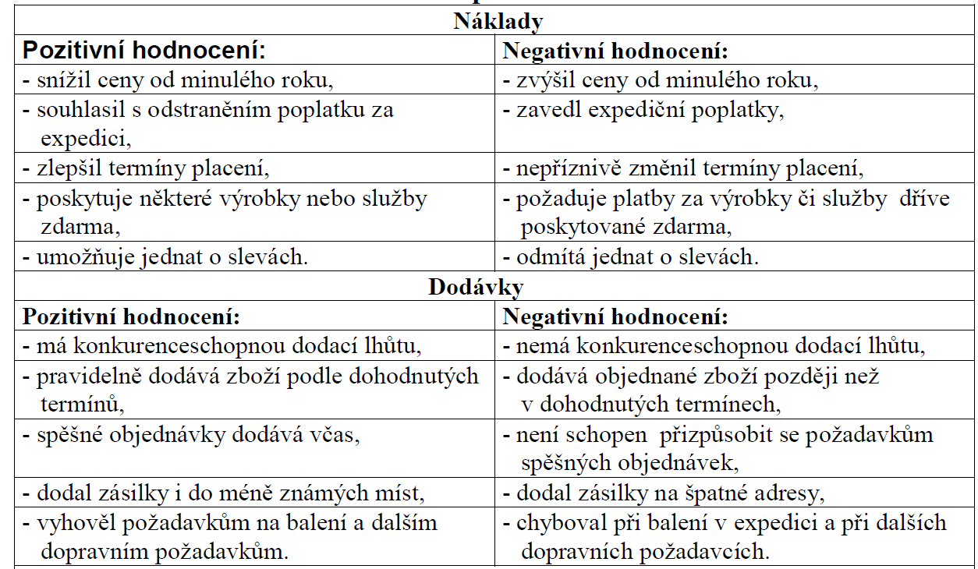
Hodnocení dodavatele XY-příklad negativních a pozitivních hodnocení

Slide 7
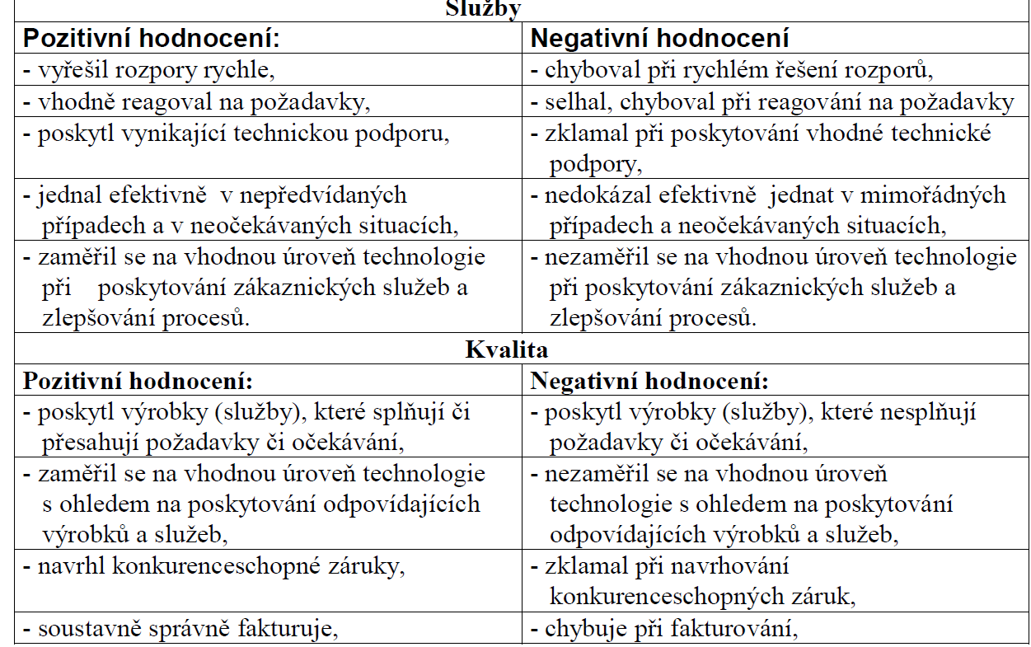
Hodnocení dodavatele XY-příklad negativních a pozitivních hodnocení

Slide 8
Vhodné využití informací o výkonu dodavatele
Ocenění dobrého výkonu,
Náprava špatného výkonu
Notes:
Jsou dvě cesty ke zlepšení motivace k lepšímu výkonu:
· Ocenit dodavatele, který podává dobrý výkon tak, aby pokračoval v tomto dobrém
výkonu,
· Podniknout nápravné akce u těch dodavatelů, jejichž výkon neodpovídá našim
podmínkám.
Ocenit dodavatele není obtížný úkol, přesto to dělá jen velmi málo podniků. Snad si myslí, že
to vyžaduje moc práce nebo že je to příliš drahé. Odměna ale může mít podobu označení
„podnikový dodavatel roku“, případně toto označení může být udělováno v několika
kategoriích. Motivace dodavatelů ještě vzroste, když se dá vědět i ostatním, kdo byl oceněn.
Lze použít různé cesty, např. oznámení v tisku, uspořádat pro vyznamenané slavnostní přijetí,
předání plaket, které si mohou někde vystavit aj. Dodavatelé potřebují znát, jak jsou dobří.
Jestliže se jim usnadní, aby na veřejnosti vynikly tyto jejich silné stránky, odmění se
odběratelům dobrým výkonem.
Náprava špatného výkonu
Obrácenou stranou než oceňování dobrých dodavatelů je náprava, zlepšení výkonu u
špatných dodavatelů. Když dodavatelův výkon přestává být přijatelný, je třeba se
s dodavatelem sejít s cílem zlepšit jeho služby. Přitom je vhodné dodržovat některé zásady:
· Naplánovat setkání s dodavatelem co nejdříve, když se jeho výkon začne zhoršovat,
nečekat na konec roku. To sníží škody, vyplývající z jeho špatného výkonu.
· Nevytvářet nepřátelskou atmosféru během setkání. Sdělit dodavateli, že je třeba
probrat opatření, ze kterých jak on, tak odběratel bude mít užitek.
· Ještě před schůzkou sdělit dodavateli, že bude tázán, proč došlo ke zhoršení jeho
výkonu. Je nemožné vyřešit problém, když nejsou známé jeho příčiny. Pokud
dodavatel nezačne již před schůzkou přemýšlet o příčinách zhoršení, pak nápravná
akce bude zbytečná. Když ale bude vědět, že od něj bude požadováno vysvětlení,
pak je dobrá šance, že se problém vyřeší co nejdříve.
· Nedovolit, aby schůzka skončila bez:
- souhlasu dodavatele o plánovaných akcích, které by vyřešily problém,
- stanovení termínů, do kdy bude problém vyřešen,
- vzájemného souhlasu o způsobu hodnocení navrhovaného řešení.
Jestliže se neuspěje ve své snaze o zlepšení spolupráce, je třeba nahradit špatného dodavatele
takovým, který splní očekávání. Ovšem nelze vždy uvažovat tak, že výměnou dodavatele se
všechny problémy vyřeší. Může to skončit se stejnými nebo i horšími problémy.

Slide 9
Ocenit dodavatele není obtížný úkol, přesto to dělá jen velmi málo podniků. Snad si myslí, že to vyžaduje moc práce nebo že je to příliš drahé. Odměna ale může mít podobu označení „podnikový dodavatel roku“, případně toto označení může být udělováno v několika kategoriích.
Motivace dodavatelů ještě vzroste, když se dá vědět i ostatním, kdo byl oceněn.
Lze použít různé cesty, např. oznámení v tisku, uspořádat pro vyznamenané slavnostní přijetí, předání plaket, které si mohou někde vystavit aj. Dodavatelé potřebují znát, jak jsou dobří.
Jestliže se jim usnadní, aby na veřejnosti vynikly tyto jejich silné stránky, odmění se odběratelům dobrým výkonem.

Slide 10
Náprava špatného výkonu
Obrácenou stranou než oceňování dobrých dodavatelů je náprava, zlepšení výkonu u špatných dodavatelů. Když dodavatelův výkon přestává být přijatelný, je třeba se s dodavatelem sejít s cílem zlepšit jeho služby. Přitom je vhodné dodržovat některé zásady:
·

Slide 11
Naplánovat setkání s dodavatelem co nejdříve, když se jeho výkon začne zhoršovat, nečekat na konec roku. To sníží škody, vyplývající z jeho špatného výkonu.
· Nevytvářet nepřátelskou atmosféru během setkání. Sdělit dodavateli, že je třeba probrat opatření, ze kterých jak on, tak odběratel bude mít užitek.
· Ještě před schůzkou sdělit dodavateli, že bude tázán, proč došlo ke zhoršení jeho výkonu.

Slide 12
Je nemožné vyřešit problém, když nejsou známé jeho příčiny. Pokud dodavatel nezačne již před schůzkou přemýšlet o příčinách zhoršení, pak nápravná akce bude zbytečná. Když ale bude vědět, že od něj bude požadováno vysvětlení, pak je dobrá šance, že se problém vyřeší co nejdříve.
·

Slide 13
Nedovolit, aby schůzka skončila bez:
- souhlasu dodavatele o plánovaných akcích, které by vyřešily problém,
- stanovení termínů, do kdy bude problém vyřešen,
- vzájemného souhlasu o způsobu hodnocení navrhovaného řešení.

Slide 14
Jestliže se neuspěje ve své snaze o zlepšení spolupráce, je třeba nahradit špatného dodavatele takovým, který splní očekávání.
Ovšem nelze vždy uvažovat tak, že výměnou dodavatele se všechny problémy vyřeší. Může to skončit se stejnými nebo i horšími problémy.

Slide 15
Moderní strategie nákupu
Moderní strategie nákupu:
vyžadují zcela pravidelné dodávky surovin a dílů.
Proto je třeba, aby dodavatelé měli k dispozici přesné informace o tom, kolik, v jaké kvalitě a kdy je potřeba dodat.
Proto musí zásobování podrobně plánovat své potřeby a musí být úzká spolupráce mezi dodavateli a odběrateli. Spolupráce je nutná také proto, aby oba partneři rychle reagovali na případné změny v poptávce po finálních výrobcích.

Slide 16
Řízení zásob

Slide 17
Druhy zásob
- obratová, běžná zásoba,
- pojistná zásoba,
- technická zásoba,
- sezónní zásoba.

Slide 18
Obratová zásoba
kryje potřebu mezi dvěma dodávkami
pořizuje se ve větších dávkách, odběr je v menších a četnějších dávkách. Velikost se pohybuje od maxima po dodávce k minimu před dodávkou

Slide 19
Pojistná zásoba
vyrovnává výkyvy při dodávkách i při odběru, pro případ náhodného výkyvu

Slide 20
Technická zásoba
bývá pouze u některých druhů zásob, u kterých se požaduje z technologických důvodů určitý čas na dosušení zásoby (u dřeva) nebo dozrání (u některých sýrů) apod.
Technickou zásobu nelze předčasně čerpat, protože tato zásoba ještě není technologicky připravená pro výdej do následující operace.

Slide 21
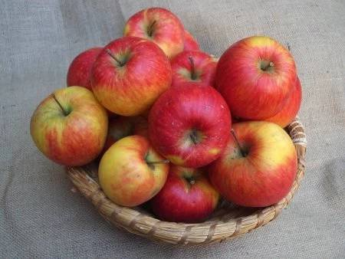


Sezonní zásoba
slouží ke krytí spotřeby, pokud:
  probíhá rovnoměrně během celého roku, ale zásobu je možné doplňovat jen v určitém časovém období,
  spotřeba je sezonní, ale zásobu je nutné vytvářet postupně,
  jedná se o sezonní předzásobení sezonní spotřeby.

Slide 22
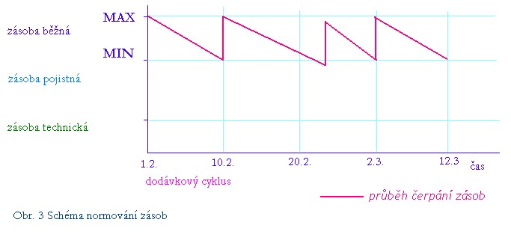
Průběh zásob

Slide 23
Dodací lhůta- časový interval mezi podáním objednávky a dodáním produktu
Dodávkový cyklus- časový interval mezi dvěma dodávkami
Objednací interval- časový interval mezi dvěma objednávkami

Slide 24
Metody a směry v řízení zásob
JIC (Just In Case „ v dávkách“), to je klasická metoda, kdy se dodává ve větších dávkách a odběr je četnější v menších dávkách.
JIT (Just In Time „právě včas“), kdy dodavatel dodá materiál přímo do výroby odběratele,
Metoda ABC je analýza (Paretovo pravidlo 80:20).
Notes:
Pro optimalizaci stavu zásob je nutno minimalizovat náklady na pořízení i na udržování zásob.

Slide 25
Základní pojmy:
ČASOVÁ NORMA ZÁSOB (ČNZ) je délka období ve dnech, na které má podnik vázány peněžní prostředky ve formě zásob surovin a materiálů ve skladu, je závislá na:
Délce dodávkového cyklu ve dnech. Dodávkový cyklus (d) – časový interval ve dnech mezi dvěma dodávkami
Velikosti technické zásoby ve dnech (čas technického skladování). technická zásoba (t)
Velikosti pojistné zásoby ve dnech. Pojistná zásoba (p) - počet dní, na které by měla zásoba ve skladě vydržet při zpoždění dodávky (podle zkušenosti z předcházejících let)
ČNZ=d/2+p+t
NORMATIV ZÁSOB výše oběžných aktiv, které podnik potřebuje k zabezpečení plynulosti vnitropodnikových procesů:
NZ=ČNZ*s
s – průměrná denní spotřeba materiálu
FINANČNÍ NORMATIV v peněžních jednotkách udává, jaké množství je vázáno v zásobách podniku ,
FN = NZ * P
P – nákupní cena za jednotku materiálu
Notes:
Norma zásob, tj. výše oběžných aktiv, které podnik potřebuje k zabezpečení plynulosti vnitropodnikových procesů, závisí na:
1. Časové normě zásob
2. Průměrné denní spotřebě surovin a materiálu
Norma zásob (NZ) v naturálních jednotkách můţete být nalezena dle vzorce:
NZ = ČNZ * s,
kde
s…průměrná denní spotřeba materiálu (s = S / 360), S- roční spotřeba.
V bilanční rovnici zásob se často NZ vyskytuje jako konečná zásoba KZ!!!
Normativ (N) v peněžních jednotkách udává, jaké množství je vázáno v zásobách podniku
N = NZ * P,
kde
P- nákupní cena za jednotku materiálu

Slide 26
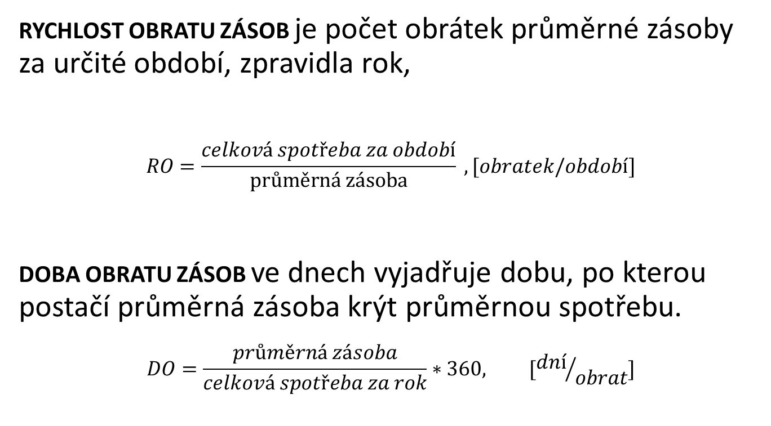
Základní pojmy:
RYCHLOST OBRATU ZÁSOB je počet obrátek průměrné zásoby za určité období, zpravidla rok,
$$RO=\frac{celková spotřeba za období}{průměrná zásoba} , [obratek/období]$$
DOBA OBRATU ZÁSOB ve dnech vyjadřuje dobu, po kterou postačí průměrná zásoba krýt průměrnou spotřebu.
$$DO=\frac{průměrná zásoba}{celková spotřeba za rok}∗360, [{dní}/{obrat}]$$

Slide 27
Normování zásob
ve skladě
Optimální množství zásob se určuje normováním, to znamená, že se vypočítá výše zásob pro plynulý chod výroby a zároveň nejnižší náklady na pořízení a udržování zásob. Zásoby, které přesahují stanovenou normu, jsou nadnormativní a neúčelně vážou finanční prostředky podniku.
2. v rozpracované výrobě
Normovaná zásoba rozpracované výroby určuje nezbytné množství této výroby pro plynulý a nerušený chod. Je to zásoba, která se nachází na pracovištích a manipulačních prostředcích v materiálovém toku.
Podle účelu tvorby zásob rozpracované výroby se rozlišují:
technologické zásoby, které jsou přímo na pracovištích po dobu technologického procesu,
dopravní zásoby jsou zásoby v procesu manipulace – nakládka, vykládka, doprava, uložení na dopravním prostředku,
pojistné zásoby:
    zásoby uložené na kontrolních pracovištích pro doplnění za zjištěné zmetky,
    zásoby na všech pracovištích pro případ výpadku z jakéhokoliv důvodu.
Notes:
a) ve skladě
Optimální množství zásob se určuje normováním. Vypočítává se výše zásob, které je nutné pro plynulý chod vnitropodnikových procesů a vyvolává nejnižší náklady na pořízení a udržování zásob. Zásoby, které přesahují stanovenou normu, jsou nadnormativní. Takové zásoby neúčelně váží finanční prostředky podniku.
b) v rozpracované výrobě
Normovaná zásoba rozpracované výroby určuje nezbytné množství rozpracované výroby (polotovarů) pro plynulý a nerušený chod. Je to zásoba, která se nachází na pracovištích a manipulačních prostředcích v materiálovém toku.
Výši rozpracované výroby ovlivňují:
objem a sortiment výroby,
délka výrobního cyklu,
velikost výrobní dávky,
rytmus a takt,
stupeň synchronizace,
organizace výrobního procesu,
stabilita výrobního programu,
stabilita okolních vztahů (zásobování, odbyt).
Podle účelu tvorby zásob rozpracované výroby se rozlišují:
technologické zásoby, které jsou přímo na pracovištích po dobu technologického procesu,
dopravní zásoby jsou zásoby v procesu manipulace – nakládka, vykládka, doprava, uložení na dopravním prostředku,
pojistné zásoby:
zásoby uložené na kontrolních pracovištích pro doplnění za zjištěné zmetky,
zásoby na všech pracovištích pro případ výpadku z jakéhokoliv důvodu.
SynEK M.: Manažerská ekonomika. Praha: Grada, 1996. ISBN 80-7169-211-5
TOMEK, J. HOFMAN,J. Moderní řízení nákupu podniku. 1.vyd. Praha: Management Press, 1999. 276 s. ISBN 80-85943-73-5.

Slide 28
Výši rozpracované výroby ovlivňují:
objem a sortiment výroby,
délka výrobního cyklu,
velikost výrobní dávky,
rytmus a takt,
stupeň synchronizace,
organizace výrobního procesu,
stabilita výrobního programu,
stabilita okolních vztahů (zásobování, odbyt).

Slide 29
Závislá a nezávislá poptávka
Nezávislá (stochastická) poptávka
Tato poptávka vzniká libovolně a nemá vztah k poptávce po jiných druzích výrobků. Výše této poptávky může být pouze predikována a nelze ji stanovit se 100% jistotou.
Závislá poptávka
Jde o takovou poptávku, kterou je možné odvodit z poptávky po jiném zboží (položce).
Jestliže v oblasti nezávislé poptávky je nutné udržovat pojistnou zásobu na vyrovnání rozdílů mezi předpokládanou a skutečnou spotřebou, u závislé poptávky můžeme pojistnou zásobu zmenšit, případně ji zcela vynechat (princip Just - in - time).
Notes:
Nezávislá poptávka
Tato poptávka vzniká libovolně a nemá vztah k poptávce po jiných druzích výrobků. Je to
například poptávka zákazníků po zboží v obchodním domě. Výše této poptávky může být
pouze predikována a nelze ji stanovit se 100% jistotou. Nazývá se také poptávka stochastická.
Závislá poptávka
Jde o takovou poptávku, kterou je možné odvodit z poptávky po jiném zboží (položce). Je to
například poptávka montážní dílny, která požaduje od skladu určité druhy součástí a jejich
konkrétní množství, aby mohla sestavit plánovaný počet konečných výrobků. Tento druh
potřeby lze vypočítat a naplánovat pomocí kusovníku (viz metoda MRP-1).
Jestliže v oblasti nezávislé poptávky je nutné udržovat pojistnou zásobu na vyrovnání rozdílů
mezi předpokládanou a skutečnou spotřebou, u závislé poptávky můžeme pojistnou zásobu
zmenšit, případně ji zcela vynechat (princip Just - in - time).
7.3.

Slide 30
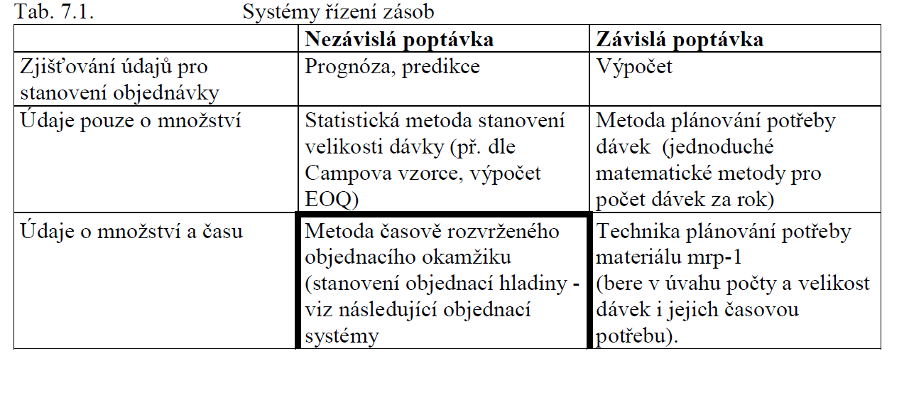
Hlavní systémy řízení zásob
Zdroj: Vaneček. Logistika, 2008

Slide 31
Systémy řízení zásob
Systémy řízení zásob pro nezávislou poptávku
  Statistická metoda stanovení velikosti dávky
  Metoda časově rozvrženého objednacího okamžiku
Systémy řízení zásob pro závislou poptávku
  Metoda plánování potřeby dávek
  Technika plánování potřeby materiálu MRP-1
Notes:
7.31. Systémy řízení zásob pro nezávislou poptávku
7.31.1. Statistická metoda stanovení velikosti dávky
Je to běžně používaná metoda řízení zásob pro uspokojování nezávislé poptávky. Z údajů
za minulé období se například vypočte pomocí Campova vzorce, jakou dávku by bylo
vhodné objednávat, aby objednací a skladovací náklady byly minimální. S touto dávkou dále
uvažujeme, ale nevíme přesně okamžiky, kdy zboží objednat.
7.31.2. Metoda časově rozvrženého objednacího okamžiku
Podle této metody se k prvkům, jako je velikost dávky, pojistná zásoba aj., které byly
vypočteny konvenčními způsoby, doplňuje ještě další veličina, čas. Počítá se, v kterém
termínu budou muset být podány objednávky, aby se zabezpečila očekávaná potřeba a
vychází se z postupného průběhu prodeje, který většinou kolísá.
7.32. Systémy řízení zásob pro závislou poptávku
7.32.1. Metoda plánování potřeby dávek
Metodu lze použít ve výrobních (montážních) podnicích. Pro všechny konečné výrobky se
sestaví montážní program. Pak se pomocí kusovníku vypočte potřeba všech součástek
a případně se stanoví velikost těchto dávek (dávka může být dána například kapacitou pece
aj.).
Tyto dávky potřebných součástek či dílů musí být pochopitelně k dispozici dříve než konečné
výrobky. Časový předstih se však v tomto systému nepočítá. Praktický význam to má tehdy,
jsou-li průběžné doby výroby krátké nebo když se dají stanovit jinými postupy, které však
nejsou součástí tohoto systému.
7.32.2. Technika plánování potřeby materiálu MRP-1
Je určena pro výpočet závislé poptávky v množství i čase. Používá se ve výrobních podnicích.
Výpočet vychází ze stanoveného výrobního plánu, z kusovníku, z údajů o existujících i dosud
nevyřízených objednávkách aj. Systém plánování je zaměřen takovým způsobem, aby byl
konečný výrobek hotov v okamžiku, kdy ho požaduje zákazník.

Slide 32
Statistická metoda stanovení velikosti dávky
Je to běžně používaná metoda řízení zásob pro uspokojování nezávislé poptávky. Z údajů za minulé období se například vypočte pomocí Campova vzorce, jakou dávku by bylo vhodné objednávat, aby objednací a skladovací náklady byly minimální. S touto dávkou dále
uvažujeme, ale nevíme přesně okamžiky, kdy zboží objednat.

Slide 33
Metoda časově rozvrženého objednacího okamžiku
Podle této metody se k prvkům, jako je velikost dávky, pojistná zásoba aj., které byly vypočteny konvenčními způsoby, doplňuje ještě další veličina, čas. Počítá se, v kterém termínu budou muset být podány objednávky, aby se zabezpečila očekávaná potřeba a vychází se z postupného průběhu prodeje, který většinou kolísá.

Slide 34
Metoda plánování potřeby dávek
Metodu lze použít ve výrobních (montážních) podnicích. Pro všechny konečné výrobky se sestaví montážní program. Pak se pomocí kusovníku vypočte potřeba všech součástek a případně se stanoví velikost těchto dávek (dávka může být dána například kapacitou pece aj.).
Tyto dávky potřebných součástek či dílů musí být pochopitelně k dispozici dříve než konečné výrobky. Časový předstih se však v tomto systému nepočítá. Praktický význam to má tehdy, jsou-li průběžné doby výroby krátké nebo když se dají stanovit jinými postupy, které však nejsou součástí tohoto systému.

Slide 35
Technika plánování potřeby materiálu MRP-1
Je určena pro výpočet závislé poptávky v množství i čase. Používá se ve výrobních podnicích.
Výpočet vychází ze stanoveného výrobního plánu, z kusovníku, z údajů o existujících i dosud nevyřízených objednávkách aj. Systém plánování je zaměřen takovým způsobem, aby byl výrobek hotov v okamžiku, kdy ho požaduje zákazník.

Slide 36
Objednací systémy
 | Pevné objednací množství Q | Proměnné objednací množství, doplněné do výše „S“
Objednávání v proměnných okamžicích (měří se „B“- objednací úroveň) | Systém B,Q: Proměnný okamžik objednávky, pevné objednací množství „Q“ | Systém B,S: Proměnný okamžik objednávky, objednávání do cílové úrovně „S“
Objednávání v pevných okamžicích (kontroluje se „s“-pěvný okamžik objednání) | Systém s,Q: Pevný okamžik objednávky, pevné objednací množství | Systém s,S: Pevný okamžik objednávky, doplňování do cílové úrovně „S“
Notes:
V tomto systému se používá objednací úroveň „B“ a pevné objednací množství „Q“. Objednávka se podává v tom okamžiku, kdy se zásoba sníží na objednací úroveň „B“ nebo těsně pod ní (záleží na velikosti posledního odběru). Stav zásoby se s úrovní „B“ porovnává při každém výdeji položky.
Ke stanovení výše pevného objednacího množství „Q“ se používá většinou Campův vzorec.
, kde
Q- objednací množství (ks),
D- poptávka za období (ks/období)
N_{ob}- objednací náklady (Kč/období)
n_{skl}- náklady na skladování jednotky produktu během období (Kč/ks/období)
Použití tohoto systému je vhodné tehdy, když se jedná o pravidelný odběr a položky mají velkou odbytovou hodnotu. Je totiž nutné průběžně sledovat výši zásob a doobjednat ihned při dosažení objednací úrovně „B“.
Systém B, S
Je to podobný systém jako B,Q. Rozdíl je v tom, že se neobjednává pevné množství „Q“, ale vždy se doobjednává do cílové úrovně „S“.
Cílová úroveň S se vypočte následovně:
S = B + Q
Přičemž „B“ se počítá stejně jako v systému B.Q.
Tento systém má použití pro následující podmínky:
položky mají velkou odbytovou hodnotu;
Odběr je většinou nepravidelný;
Doba spotřeby je několikrát delší než objednací interval.
Systém s,Q
Systém je charakterizován pevným okamžikem objednávání (například každý první den v měsíci nebo každé pondělí), pevným objednacím množstvím „Q“ a objednací úrovní „s“. Jestliže u B-systémů se doobjednává ihned po dosažení nebo podkročení objednací úrovně „B“, u s-systémů se porovnává rozdíl mezi výší zásoby a objednací úrovní „s“ pouze ve zvolených periodických obdobích po periodické kontrole stavu zásob. Objednává se to zboží, jehož zásoba klesla na úroveň „s“ nebo pod ni.
Systém s,S
Je to rovněž periodický systém doplňování zásob, ale s proměnným objednacím množstvím. Do cílové úrovně „S“ se objednávají pouze ty položky, jejichž výše klesla pod úroveň „s“. Výše s, S, se stanoví stejným způsobem, jako v předchozích případech. Uvedený systém je vhodný v těch případech, jestliže se v nepravidelných okamžicích odebírají velká množství.

Slide 37
Objednací systém B,Q
Proměnný okamžik objednání, pevné množství
Použití: v případě pravidelného odběru, položky s velkou hodnotou odbytu.
© © Ing. Václav Rada, CSc.2015. LOGISTIKA: Logistika a zásobování + sklady. Ústav technologie, mechanizace a řízení. Fakulta stavební VUT v Brně
fce.vutbr.cz/tst/rada.v/logist/w-cw13-lo-pr19.ppt

Slide 38
Objednací systém B,S
vždy se doobjednává do cílové úrovně „S“. Cílová úroveň se vypočte následovně:
S = B + Q
Použití: zásadně stejné podmínky jako u B, Q, nárazový odběr, spotřeba množství Q je několikrát delší než objednací interval.
© Ing. Václav Rada, CSc.2015. LOGISTIKA: Logistika a zásobování + sklady. Ústav technologie, mechanizace a řízení. Fakulta stavební VUT v Brně
fce.vutbr.cz/tst/rada.v/logist/w-cw13-lo-pr19.ppt
Notes:
Tento systém má použití pro následující podmínky:
Položky mají velkou odbytovou hodnotu,
Odběr je nepravidelný,
Doba spotřeby „Q“ je několikrát delší než objednací interval
Přičemž „B“ se počítá stejně jako v systému B.Q.
.

Slide 39
Objednací systém s, Q
Pevný okamžik objednání, pevné množství
Použití: použití položek s nízkou hodnotou odbytu, pravidelný odběr.
© Ing. Václav Rada, CSc.2015. LOGISTIKA: Logistika a zásobování + sklady. Ústav technologie, mechanizace a řízení. Fakulta stavební VUT v Brně
fce.vutbr.cz/tst/rada.v/logist/w-cw13-lo-pr19.ppt
Notes:
Je charakterizován pevným okamžikem objednávání „t“ ( například každý první den v měsíci nebo každé pondělí), pevným objednacím množstvím „Q“ a objednací úrovní „s“. Jestliže u B - systému se doobjednává ihned po dosažení nebo podkročení objednací úrovně „B“, u s – systému se porovnává rozdíl mezi výši zásoby a objednací úrovni „s“ pouze ve zvolených periodických obdobích po periodické kontrole stavu zásob. Objednává se to zboží, jehož zásoba klesla na úroveň „s“ nebo pod ni. Pro stanovení výše „s“ se doporučuje tento výpočet:
Pro stanovení výše „s“ se doporučuje tento výpočet:
S = ( t_{L}+ 0,7*I) * + P_{z}
Kde: d = průměrná spotřeba za časovou jednotku
t_{L} = dodací lhůta v čase
P_{z} = výše pojistné zásoby
I = délka intervalu při kontrolách zásob v čase

Slide 40
Objednací systém s,S
Pevný okamžik, doplňování do cílové úrovně
Použití: nerovnoměrná spotřeba, podobná pravidla jako u s, Q.
© Ing. Václav Rada, CSc.2015. LOGISTIKA: Logistika a zásobování + sklady. Ústav technologie, mechanizace a řízení. Fakulta stavební VUT v Brně
fce.vutbr.cz/tst/rada.v/logist/w-cw13-lo-pr19.ppt
Notes:
Je rovněž periodický systém doplňování zásob, ale s proměnným objednacím množstvím.Do cílové úrovně „S“ se objednávají pouze ty položky, jejichž výše klesla pod úroveň „s“. Výše s, S se stanoví stejným způsobem, jako v předchozích případech. Používá se v těch případech, jestliže se odebírají dosti velká množství:

Slide 41
ABC analýza
Paretovo pravidlo
Aplikace v logistice:
  Třídění položek na skladě
  Třídění výrobních operací
  další

Slide 42
Vytvoření Paretova diagramu
Hs=Mr xCi
kde:
Hs – hodnota roční spotřeby:
Mr – nakupované množství za rok
Ci – cena jednoho kusu nakupovaného produktu

Slide 43
ABC analýza

Slide 44
Analýza ABC

Slide 45
Skupina A
často obsahuje produkty nové technologie nebo také produkty nakupované od jediných existujících dodavatelů (ušlechtilé kovy).
středně nebo dlouhodobá strategie
Inventarizace
JIT
kritéria
Notes:
Skupina A často obsahuje produkty nové technologie nebo také produkty nakupované od jediných existujících dodavatelů (ušlechtilé kovy). V této souvislosti by mělo vedení podniku vypracovat středně nebo dlouhodobou strategii, aby překonalo překážky a omezení na trhu dodavatelů tím, že bude vyhledávat jiné dodavatele (jestliže takoví existují) nebo pobízet stávající producenty k vytváření vyhledaných produktů. Zásobám skupiny A se musí věnovat každodenní pozornost.

Slide 46
Skupina B
představuje hlavní oblast aktivity běžných nákupců,
nákupy podle plánu nákupu, nákupy související s údržbou běžného provozu podniku atp.
kritéria
Notes:
Skupina B představuje hlavní oblast aktivity běžných nákupců, protože jiné funkce (části) podniku do ní v zásadě zasahují pouze omezeně. Tato skupina obsahuje nákupy podle plánu nákupu, nákupy související s údržbou běžného provozu podniku atp.
Při nákupu produktů skupiny B musí nákupce vyjednat s prodejcem dva druhy podmínek:
Základní podmínky, které odpovídají přesným specifikacím každé objednávky, to znamená:
Množství,
Cena,
Termíny dodání,
Podmínky splatnosti,
Podmínky dodání (dopravní prostředky, místa atp.)
Opakování atp.
Vedlejší- dodatkové podmínky, které jsou důležité pro uzavírání dobrých rozhodnutí, takové jako:
Cenové srážky a jiné slevy (zohledňující např. velikost ceny v závislosti na množství objednaných produktů),
Systém bonusů a rabatů,
Skladba cen (jejich struktura): suroviny a materiály, přidaná hodnota (nová hodnota vznikající během výrobního procesu), celkové náklady,
Způsoby cenových změn (v případě, kdy je nákupce závislý na dodavateli v rámci budoucích dodávek),
Prognózy spotřeby,
Systém objednávání dodávek..

Slide 47
Skupina C
Finanční význam nákupu skupiny C se spojuje s podmínkami týkajícími se služeb, jakosti, termínů dodání, garance atd.
Pro optimalizaci stavu zásob je nutno minimalizovat náklady na pořízení i na udržování zásob.
Notes:
Finanční význam nákupu skupiny C se spojuje s podmínkami týkajícími se služeb, jakosti, termínů dodání, garance atd.
Pro optimalizaci stavu zásob je nutno minimalizovat náklady na pořízení i na udržování zásob

Slide 48
XYZ analýza
-Slouží k určení množství nákupu materiálu na základě jiných kritérií než analýza ABC
Důraz je kladen na strukturu spotřeby materiálu:
materiál X = materiál vykazující vysoce konstantní průběh spotřeby
materiál Y = materiál, jehož spotřeba pravidelně stoupá nebo klesá podle vývojového trendu, nebo který podléhá sezónním výkyvům
materiál Z = materiál, jehož spotřeba probíhá nepravidelně.

Slide 49
Klasifikace komponent ABC-XYZ analýza
Materiál | A | B | C
Materiál X | vysoká hodnota spotřeby, vysoká přesnost předpovědi, plynulá spotřeba | střední hodnota spotřeby, vysoká přesnost předpovědi, plynulá spotřeba | nízká hodnota spotřeby, vysoká přesnost předpovědi, plynulá spotřeba
Materiál Y | vysoká hodnota spotřeby, střední přesnost předpovědi, poloplynulá spotřeba | střední hodnota spotřeby, střední přesnost předpovědi, poloplynulá spotřeba | nízká hodnota spotřeby, střední přesnost předpovědi, poloplynulá spotřeba
Materiál Z | vysoká hodnota spotřeby, nízká přesnost předpovědi, stochastická spotřeba | střední hodnota spotřeby, nízká přesnost předpovědi, stochastická spotřeba | nízká hodnota spotřeby, nízká přesnost předpovědi, stochastická spotřeba

